Slide 1

Reunião Colégio de Presidentes do Sistema Confea/Crea e Mútua
Belo Horizonte (MG)
1º, 2 e 3 de agosto de 2018

Slide 2

Mútua adere ao Pacto Empresarial pela Integridade e Contra a Corrupção
O Pacto é um compromisso voluntário, que pode ser assumido por empresas privadas e públicas, comprometendo-se a divulgar a legislação brasileira anticorrupção para seus públicos.
Realizados estudos para a criação do benefício Tecnologia Assistiva (PIM)
* Para homologação do Confea

Slide 3


Prêmio Mútua Anprotec de Inovação e Empreendedorismo:
40 inscritos – Premiação na Soea
Mútua Premia (projetos desenvolvidos com recursos dos benefícios da Mútua: Inovação, Energia Renovável e Propriedade Intelectual)
74 inscritos – Premiação na Soea

Slide 4
Apoio tecnológico para os Creas
*Termo de Cooperação com PI P

Slide 5
- Apoio aos Creas com vistas à participação na 75ª Soea P
- Suporte na organização e realização da Soea, juntamente com o Confea e o Crea-AL P
- Apoio ao Contecc 2018 P

Slide 6
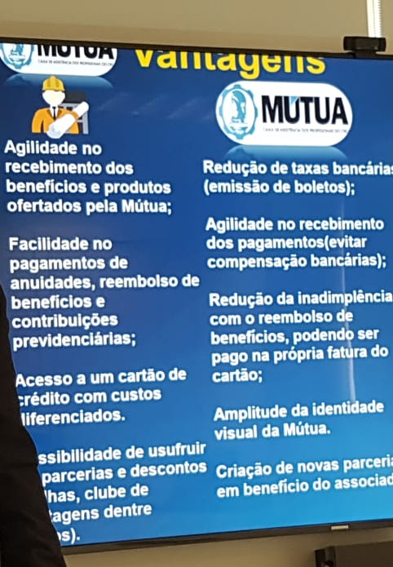

Estudos para a criação do Cartão de Crédito Mútua
(parceria Mútua e CEF)

Slide 8


Benefícios reembolsáveis
Ano
Total benefícios concedidos
Valor benefícios concedidos
2015
5.063
R$127.858.767,77
2016
5.307
R$136.211.901,68
2017
6.590
R$ 191.433.245,42
2018
4.625
R$ 141.640.436,50
2018: 01/01/18 a 31/07/2018

Slide 9
Benefícios reembolsáveis em 2018
Quantidade 4.625
R$ 141.640.436,50

Slide 10
Benefícios reembolsáveis /2018
BENEFÍCIOS | QUANTIDADE | VALOR
RB1 - Ajuda Mutua | 28 | 468.952,68
AS1 – Assistencial Express | 01 | 7.000,00
RB10 - Educatec | 16 | 519.081,99
RB9 - Família Maior | 87 | 2.098.436,65
RB12 - Aquisição de veículos | 1.635 | 60.720.321,24
RB14 - Auxílio Empreendedor | 25 | 826.371,18
RB15 - Crédito Agrícola | 65 | 2.904.993,97
RB16 - Imobiliário | 191 | 10.156.871,43
RB22 - Energia Renovável | 23 | 724.871,89
RB2 - Garante Saúde | 50 | 1.060.569,17
RB5 - Equipa Bem | 58 | 1.892.978,88
RB6 - Ferias Mais | 56 | 861.589,71
RB7 - Apoio Flex | 2.023 | 44.144.513,98
RB21 – Propriedade Intelectual | 01 | 15.000,00
RB8 - Construa Já | 365 | 15.191.183,73
RB23 - Inovação | 01 | 47.700,00

Slide 11
Benefícios sociais - 2018
Total
R$ 277.671,28
Auxílio Pecuniário
R$ 60.138,00
Auxílio Funeral
R$ 217.533,28
34 parcelas
52 contratos

Slide 12
Receitas
2015 ⬄ 2016 ⬄ 2017 ⬄ 2018
2018: até maio

Slide 13
Despesas
2015 ⬄ 2016 ⬄ 2017 ⬄ 2018
2018: até maio

Slide 14
Receitas x Despesas
2015 - 2016 - 2017
19,73%
21,17%
24,76%
Regimento da Mútua “Art. 69. Para garantia das obrigações, a Mútua constituirá, além de reservas técnicas, fundos especiais e provisões, conforme previsto nas notas técnicas atuariais.
§ 1º Fica estabelecido o percentual de 30% da arrecadação consolidada, visando prover as despesas de custeio”.
Fonte: Balancete de verificação.

Slide 15
Receitas e despesas
janeiro a maio 2018
RECEITAS: R$ 79.393.602,18
DESPESAS DE CUSTEIO: R$ 21.504.520,85
As despesas de custeio são 27,09% do percentual das receitas

Slide 16
DIRETORIA EXECUTIVA
Eng. civ. Paulo Roberto de Queiroz Guimarães
Presidente
Eng. civ. Jorge Roberto Silveira
Diretor de Benefícios
Eng. civ. Gerson de Almeida Taguatinga
Diretor Financeiro
Eng. civ., mec. e Seg. Trab. Julio Fialkoski
Diretor Administrativo
Eng. civ. Marcelo Gonçalves Nunes de Oliveira Morais
Diretor de Tecnologia

